Slide 1
資料庫期末報告
查緝車輛系統

Slide 2
組員及分工
組員：
204410178 鄭林弦-前後端網頁設計
204410954 曹健麟-資料庫設計、ppt

Slide 3
製作動機
該系統可以記載車主名下機車，當該車輛違規時，系統即可傳簡訊給車主。

Slide 4
資料需求
車輛 (Vehicle)：包括引擎號碼 (EngineNumber)、車型 (model)、顏色 (color)、引擎號碼為唯一。
廠牌 (Manufacturer)：包括廠牌編號 (MId)、廠牌名稱 (MName)，其中廠牌編號為唯一。

Slide 5
資料需求
車主 (Owner)：車主需記載身分證字號 (OwnerId)、姓名 (name)、性別 (sex)、住址 (address)，和電話 (phone)。其中車主編號為唯一。
違規事項 (Violation)：包括時間(time)、違規項目 (item)、違規地點(place)。一位 車主可設數個違規。

Slide 6
資料需求
行照(VehicleLicense)：包括牌照號碼 (LicenseNumber) 和車種 (VehicleKind)。

Slide 7
資料需求
Vehicle 跟 Manufacturer間有一個 Categorized 的關係型態，一台車必屬於一種廠牌，但一廠牌可有數種車。
Violation 與 Owner間有個Has 的關係型態，一個車主可有數個違規事項，但一個違規事項只有一人。

Slide 8
資料需求
Vehicle 跟 Violation間有著Have的關係型態，一台車可有數個違規事項，但一個違規事項只有一車。
Owner 跟 VehicleLicense間也有個屬於 (Belongs) 的關係型態。一個人有數種行照，但一行照只能一人擁有

Slide 9
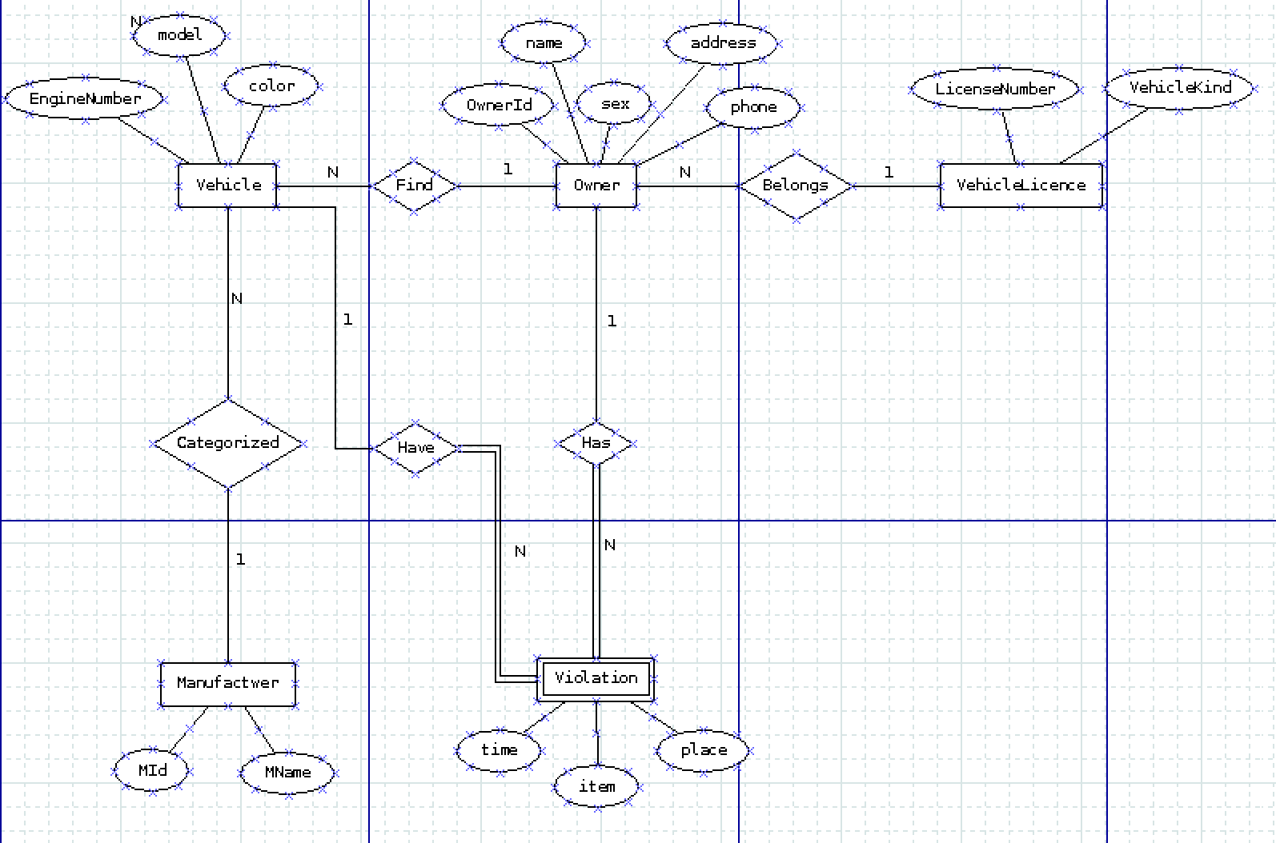
ER model

Slide 10
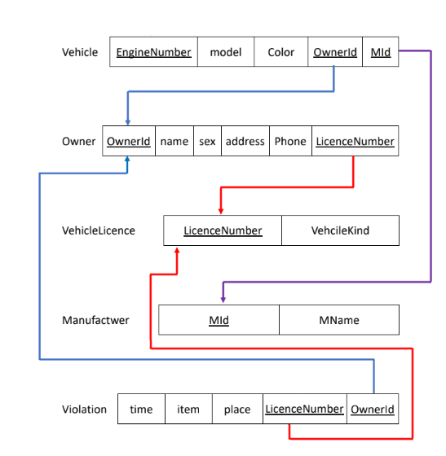
Relational Model

Slide 11
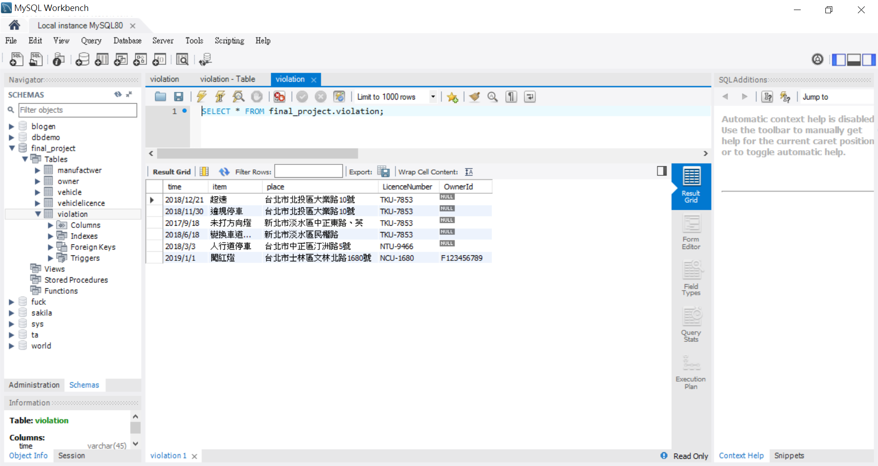
Testing data - 違規事項

Slide 12
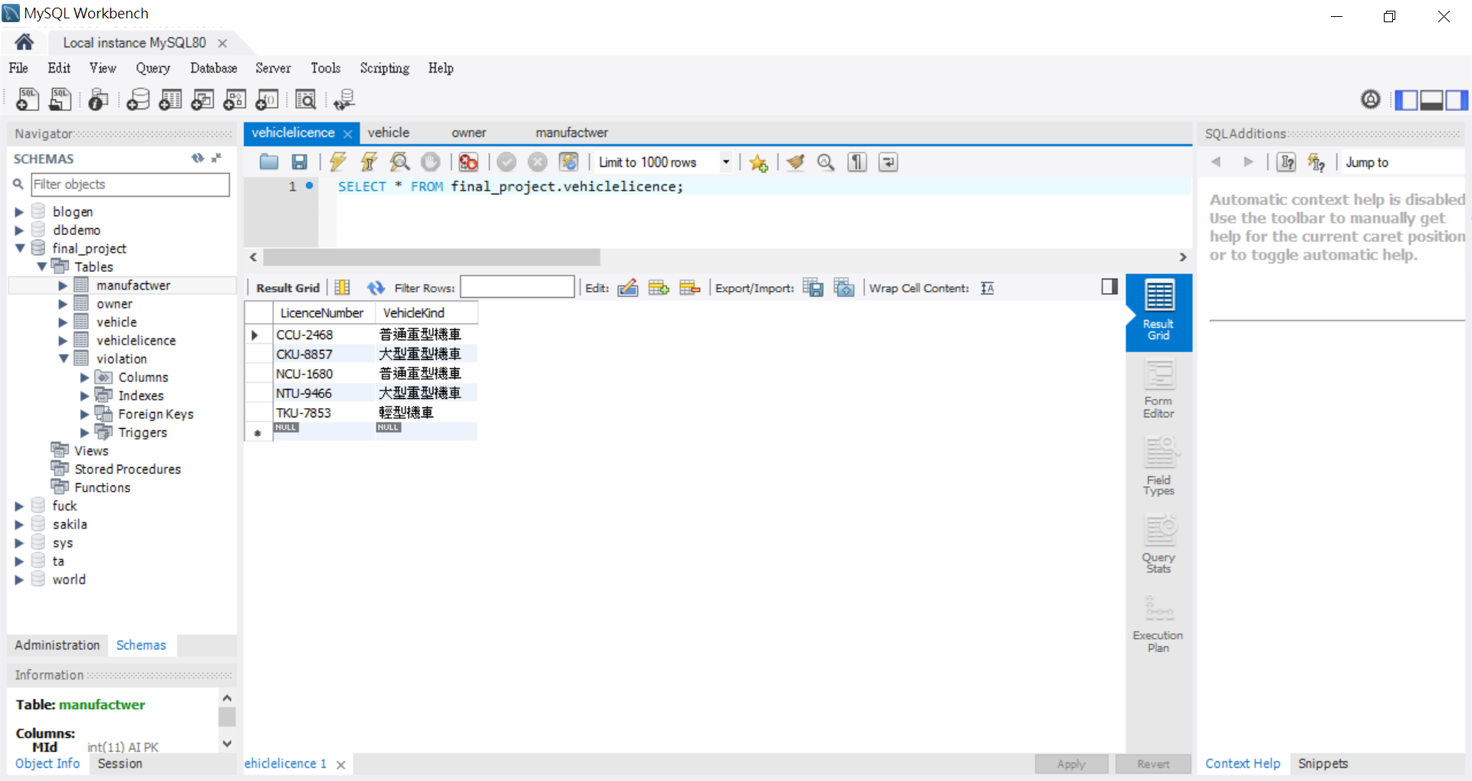
Testing data - 行照

Slide 13
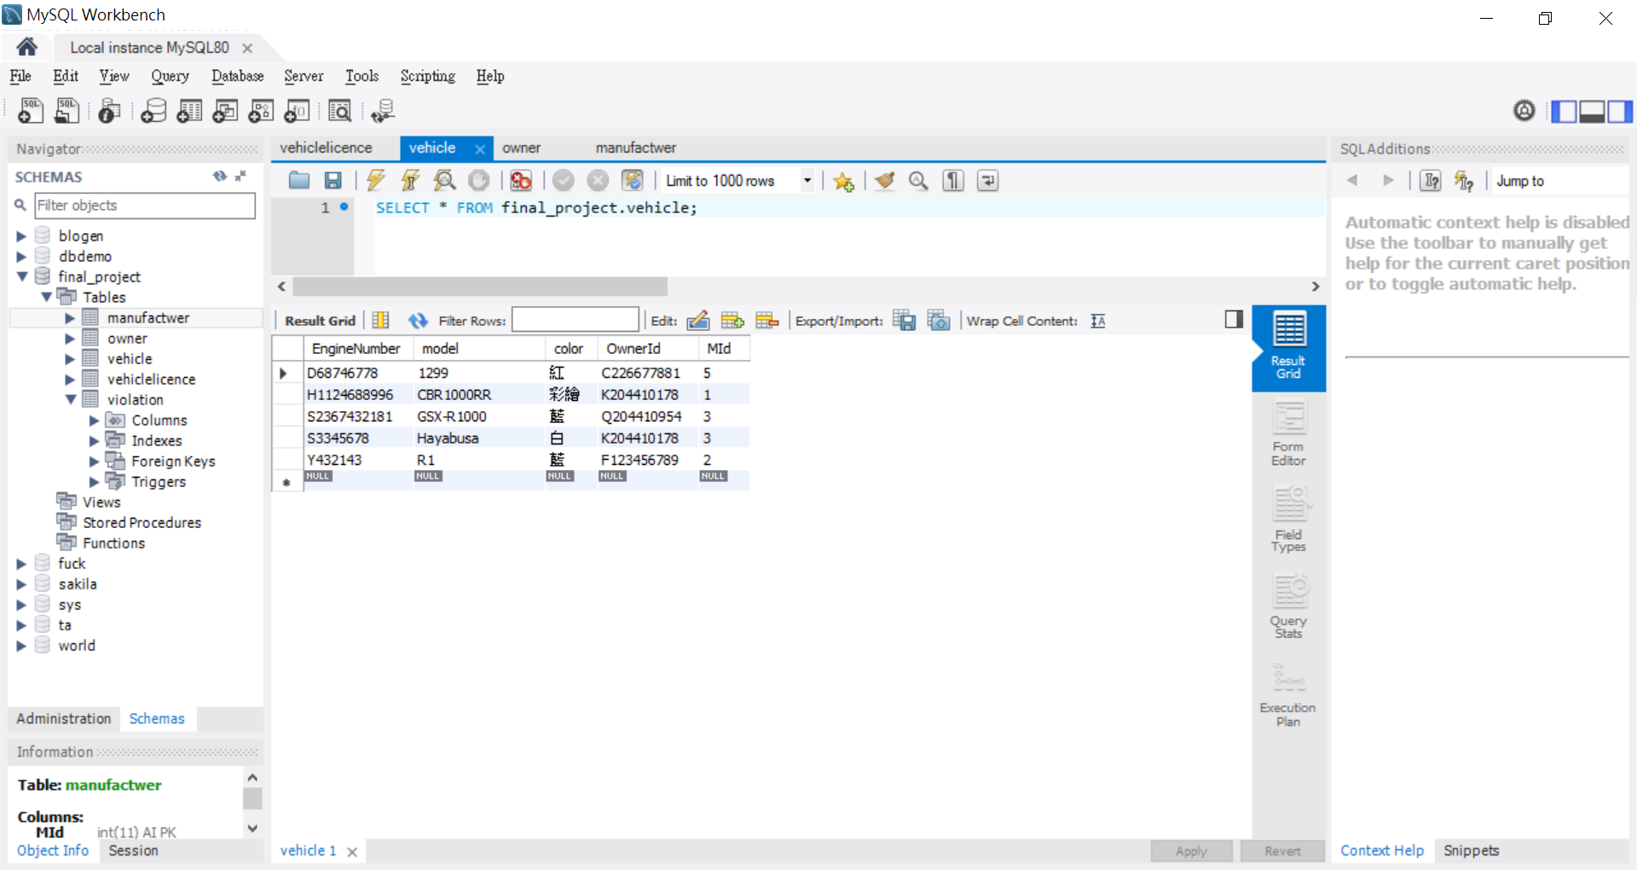
Testing data - 車輛

Slide 14
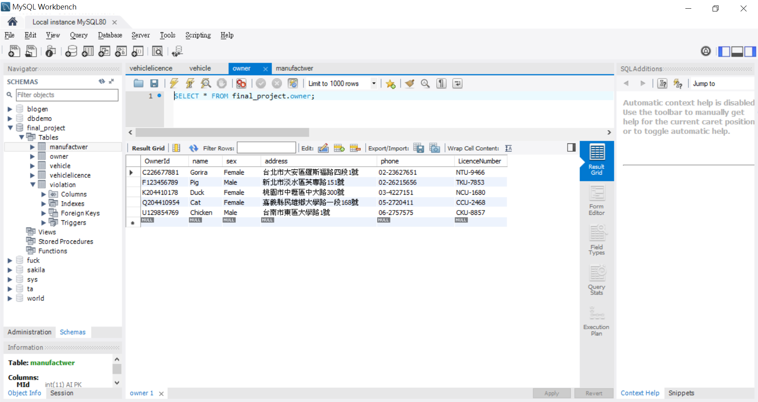
Testing data - 車主

Slide 15
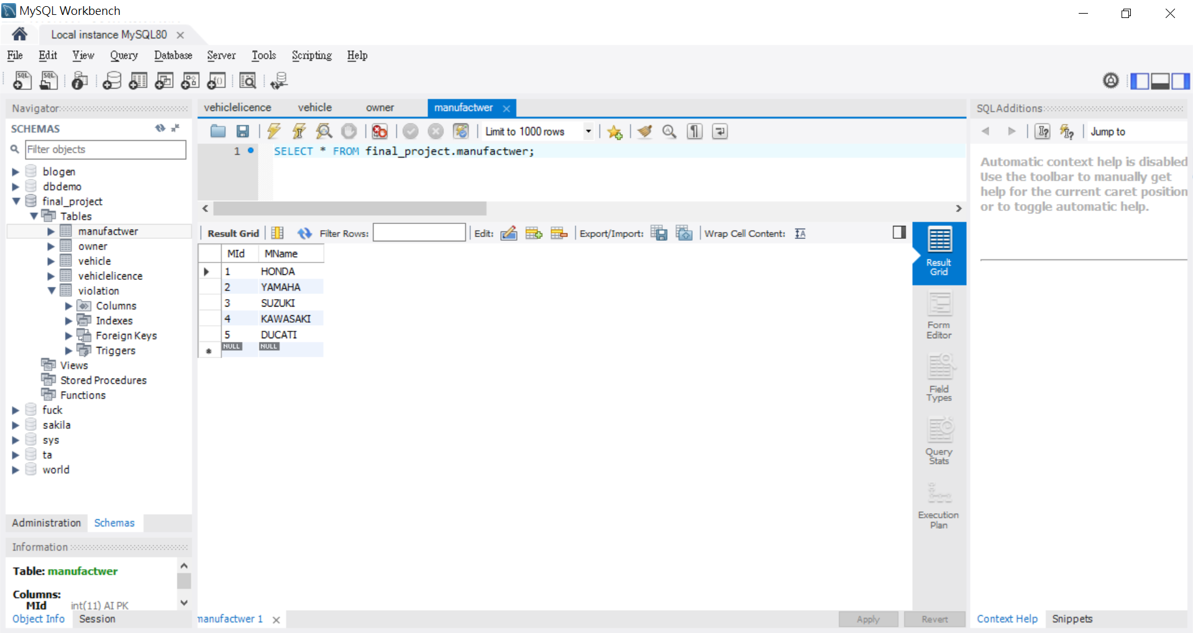
Testing data - 廠牌

Slide 16
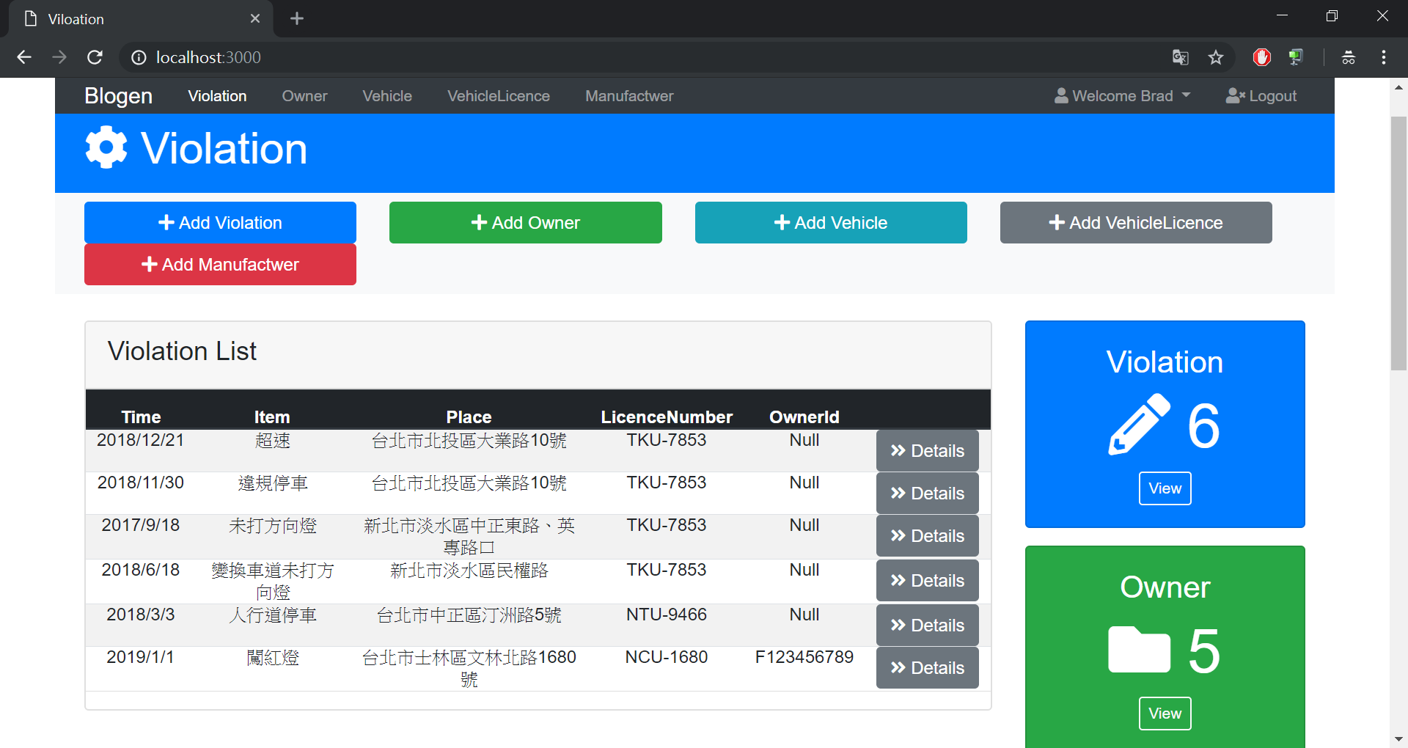
前端顯示畫面

Slide 17
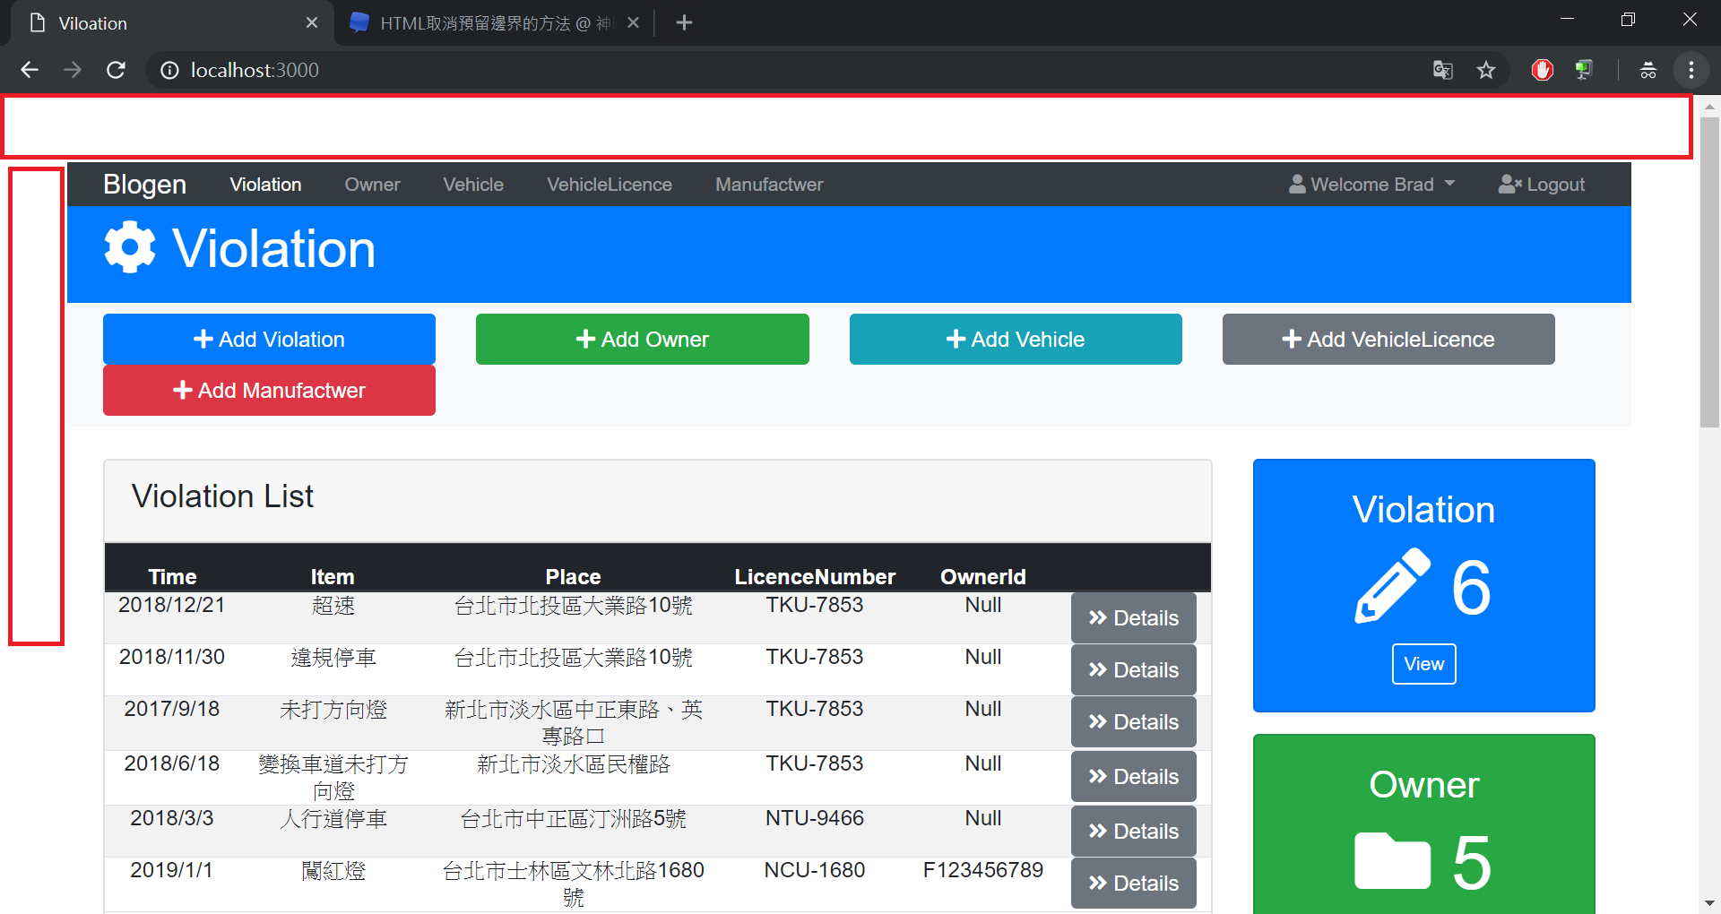
自評完成度
網頁四邊都留有空白，不知該如何取消，除此之外前後端的連接CRUD皆可以正常使用。

